Slide 1

JavaScript dan jQuery
Radix Rascalia
Sisia Dika Ariyanto
Candra Bagus Kristanto
Yosep Setiawan
Muhammad Hanif Abdulfatah
Roni Prasetyo

Slide 2
Overview
JavaScript
JQuery

Slide 3
Prasyrat
Arsitektur Web
Hypertext Markup Language (HTML)
Cascading Style Sheets (CSS)

Slide 4

JavaScript

Slide 5
JavaScript
Bahasa yang semakin dekat dengan cara manusia berkomunikasi
JavaScript merupakan High-Level, Object-Oriented, Multi Paradigm Programming Language
Berdasarkan objek, untuk menyimpan sebagian besar jenis data
Mendukung berbagai gaya pemrograman

Slide 6



Peran JavaScript
Konten
Kata Benda
<p></p>
Paragraf
Kata Sifat
p {color: red}
Paragraf berwarna merah
Kata Kerja
p.hide()
Menyembunyikan paragraf
Aksi
Gaya

Slide 7
Cara Menulis Kode JavaScript di HTML
Ada beberapa cara penulisan kode JavaScript di HTML yang perlu kita ketahui:
Embed (Kode Javascript ditempel langsung pada HTML)
Inline (kode Javascript ditulis pada atribut HTML)
Eksternal (Kode Javascript ditulis terpisah dengan file HTML)

Slide 8
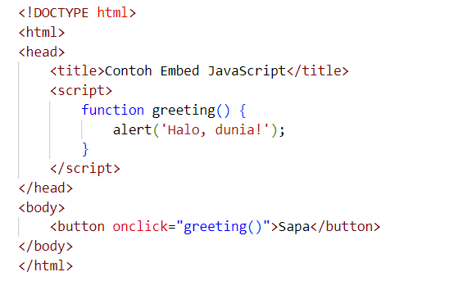
Penulisan Kode JavaScript Embed
Pada cara ini, kita menggunakan tag script untuk menempelkan (embed) kode Javascript pada HTML. Tag ini dapat ditulis di dalam tag head dan body.

Slide 9
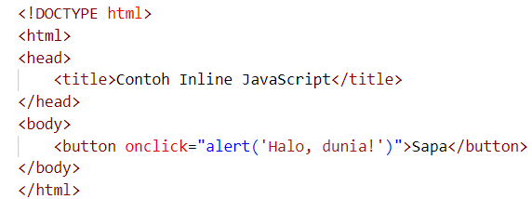
Penulisan Kode JavaScript Inline
Pada cara ini, kita akan menulis kode javascript di dalam atribut HTML. Cara ini biasanya digunakan untuk memanggil suatu fungsi pada event tertentu. Misal: saat button diklik.

Slide 10
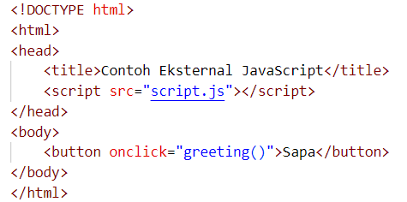

Penulisan Kode JavaScript Eksternal
Pada cara ini, kita akan menulis kode javascript secara terpisah dengan file HTML. Cara ini biasanya digunakan pada proyek-proyek besar, karena diyakini dengan cara inidapat lebih mudah mengelola kode project.

Slide 11
Menampilkan Output Javascript
Output adalah sebuah tampilan program yang biasanya digunakan untuk memperlihatkan hasil akhir.
Output biasanya ditampilkan dalam bentuk teks dengan fungsi print().
Ada 4 cara menampilkan output pada Javascript:
Fungsi console.log()
Fungsi alert()
Fungsi document.write()
InnerHTML

Slide 12
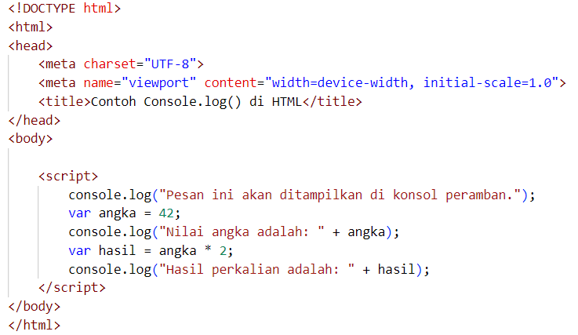
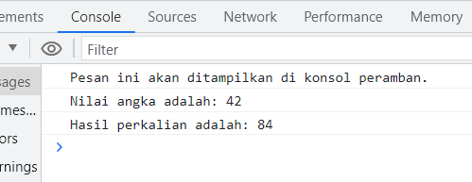
Fungsi console.log()
Fungsi console.log() adalah fungsi untuk menampilkan teks ke console Javascript. Hasil dari console.log() dapat dilihat pada bagian console di developer tools browser.

Slide 13
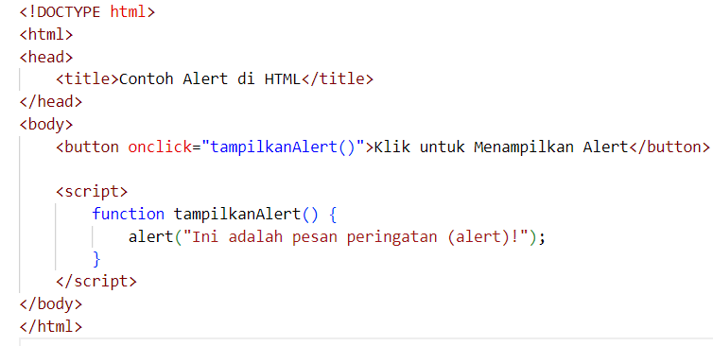


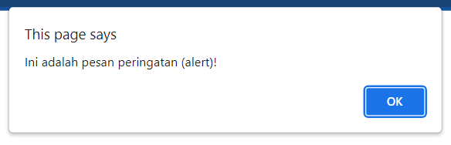
Menampilkan Output Javascript
Fungsi alert() adalah fungsi untuk menampilkan jendela dialog. Fungsi sebenarnya berada pada objek window. Secara lengkap bisa ditulis seperti ini:
Dapat juga ditulis alert() saja seperti ini:
Fungsi alert(), hanya bisa digunakan di dalam browser saja. Sedangkan pada Nodejs fungsi ini tidak ada.

Slide 14
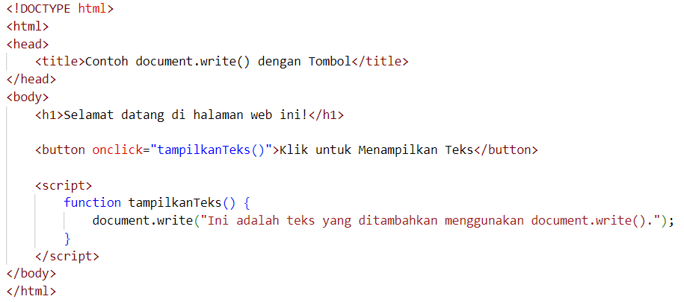
Fungsi document.write()
Objek document adalah objek yang mewakili dokumen HTML di dalam Javascript. Dalam objek document, terdapat fungsi write() untuk menulis sesuatu ke dokumen HTML.
Contoh:

Slide 15
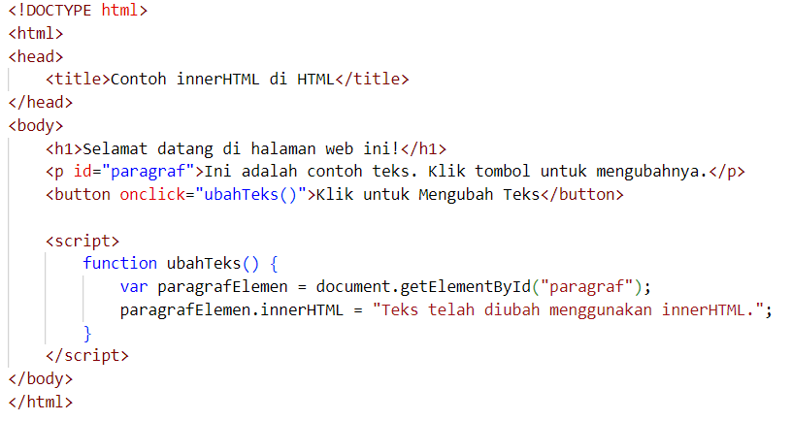
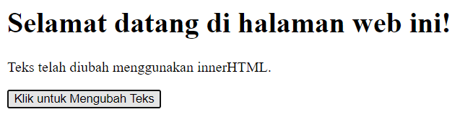
InnerHTML
innerHTML adalah sebuah atribut di dalam (objek) elemen HTML yang berisi string HTML. Dengan innerHTML, kita dapat menampilkan output ke elemen yang lebih spesifik.
Contoh:

Slide 16
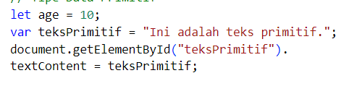
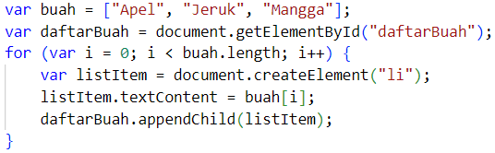
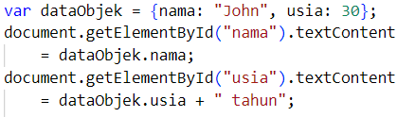
Tipe Data dalam Javascript
1. Primitive
2. Object
3. Array

Slide 17




Tipe Data Primitif
Number : decimal dan integer
String : karakter
Boolean : logical seperti true atau false
Undefined: belum ditentukan
Null : berarti kosong atau null
JavaScript memiliki pengetikan dinamis: Kita tidak perlu menentukan secara manual tipe data dari nilai yang disimpan dalam variabel. Sebaliknya, tipe data ditentukan secara otomatis.

Slide 18
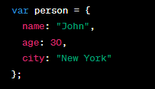
Object
Dalam JavaScript, tipe data "Object" adalah salah satu tipe data dasar yang sangat penting. Objek digunakan untuk merepresentasikan struktur data yang lebih kompleks, dan ini dapat mencakup berbagai jenis nilai dan properti. Berikut adalah contoh tipe data objek dalam JavaScript:

Slide 19


Array
Pada javascript, array dapat kita buat dengan tanda kurung siku ([...]).
Maka variabel products akan berisi sebuah array kosong. Kita bisa mengisi data ke dalam array, lalu setiap data dipisah dengan tanda koma (,).
Dan karena JavaScript merupakan Bahasa pemrograman yang memiliki pengetikan dinamis, data yang disimpan dapat dicampur dengan tipe data lain yang berbeda di dalam array .

Slide 20
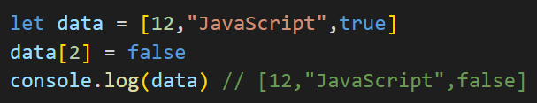
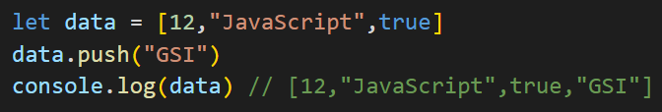
Penambahan Data Array
1. Mengisi menggunakan indeks
2. Mengisi menggunakan method push()

Slide 21
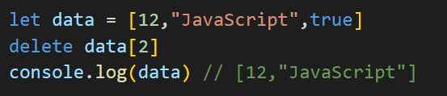

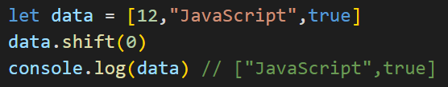
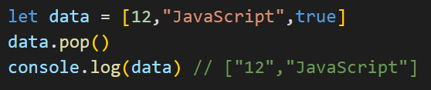
Pengurangan Data Array
1. Mengurangi dengan delete
2. Mengurangi dengan method shift()
3. Mengurangi dengan method splice()
4. Mengurangi dengan method pop()

Slide 22


Method Method Array
Method filter() berfungsi untuk menyaring data dari array
Method includes() berfungsi untuk mengecek apakah sebuah data ada di dalam array atau tidak.
Method sort() berfungsi untuk mengurutkan data pada array

Slide 23
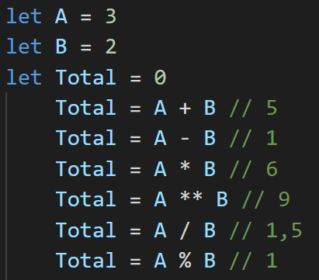
Operator Aritmatika
Merupakan operator untuk melakukan operasi aritmatika
Nama Operator | Simbol
Penjumlahan | +
Pengurangan | -
Perkalian | *
Pemangkatan | **
Pembagian | /
Sisa Bagi | %

Slide 24
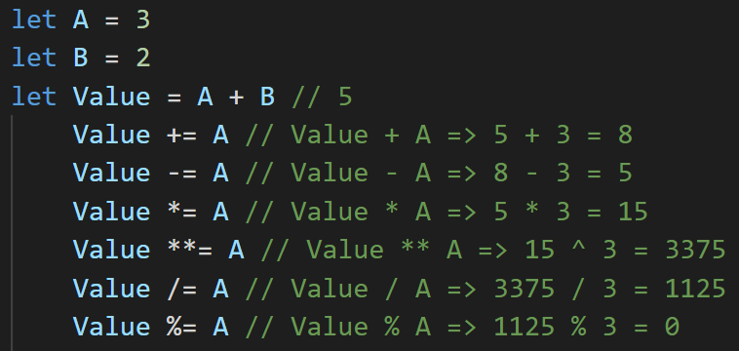
Operator Penugasan
Operator penugasan adalah operator yang digunakan untuk memberikan tugas kepada variabel. Biasanya digunakan untuk mengisi variabel.
Nama Operator | Simbol
Penjumlahan | +=
Pengurangan | -=
Perkalian | *=
Pemangkatan | **=
Pembagian | /=
Sisa Bagi | %=

Slide 25
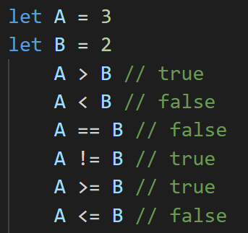
Operator Perbandingan
Operator relasi atau perbandingan adalah operator yang digunakan untuk membandingkan dua nilai. Operator perbandingan akan menghasilkan sebuah nilai boolean true dan false.
Nama Operator | Simbol
Lebih besar | >
Lebih kecil | <
Sama dengan | == atau ===
Tidak sama dengan | != atau !==
Lebih besar sama dengan | >=
Lebih kecil sama dengan | <=

Slide 26
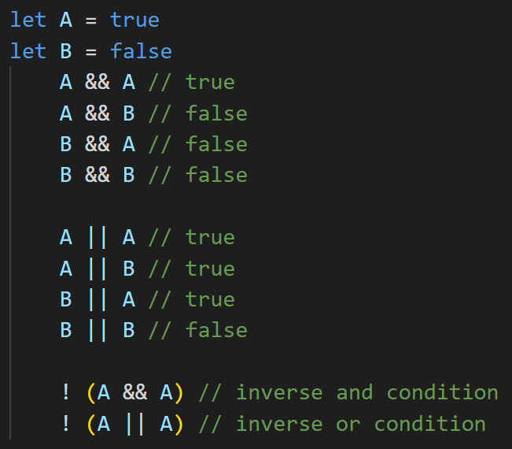
Operator Logika
Merupakan operator untuk melakukan operasi terhadap dua nilai boolean
Nama Operator | Simbol
AND | &&
OR | ||
XOR | !

Slide 27
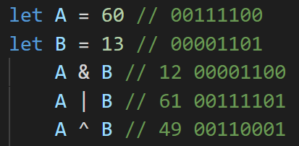
Operator Bitwise
Operator bitwise merupkan operator yang digunakan untuk operasi berdasarkan bit (biner).
Nama Operator | Simbol
AND | &
OR | |
XOR | ^
Negasi/Kebalikan | ~
Left Shift | <<
Right Shift | >>
Left Shift (unsigned) | <<<
Right Shift (unsigned) | >>>

Slide 28

Operator Ternary
Operator ternary merupakan operator yang terdiri dari tiga bagian : bagian kiri, tengah, dan kanan. Operator ternary pada Javascript, biasanya digunakan untuk membuat sebuah percabangan if/else.
Bentuknya seperti berikut: kondisi ? “benar” : “salah”

Slide 29
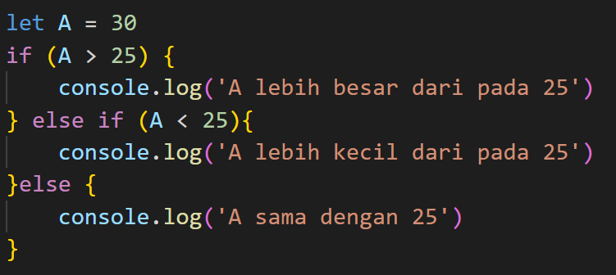
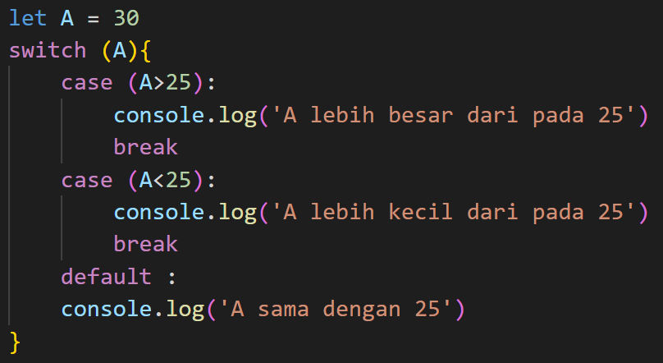
Selection if/else dan switch/case
If/else
Switch/case

Slide 30
Looping
Perulangan akan membantu kita mengeksekusi kode yang berulang-ulang, berapapun yang kita mau. Ada 5 macam bentuk perulangan di Javascript. Secara umum, perulangan dibagi 2. Counted loop dan uncounted loop.
Perbedaannya:
Counted Loop merupakan perulangan yang jelas dan sudah tentu banyak perulangannya. Perulangan yang termasuk dalam Counted Loop: Perulangan For, Perulangan Foreach, dan Perulangan Repeat
Uncounted Loop, merupakan perulangan yang tidak jelas berapa kali ia harus mengulang. Perulangan yang termasuk dalam Uncounted Loop: Perulangan While, Perulangan Do/While

Slide 31
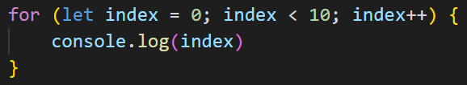
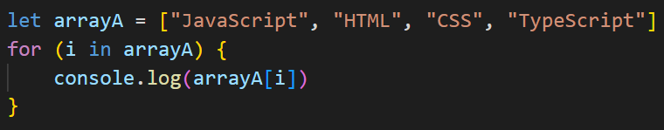
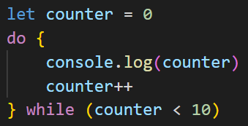
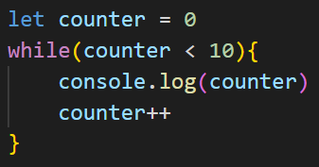
Looping
For
Foreach
Do/While
While
Repeat

Slide 32
Fungsi
Fungsi adalah sub-program yang bisa digunakan kembali baik di dalam program itu sendiri, maupun di program yang lain. Fungsi di dalam Javascript adalah sebuah objek. Karena memiliki properti dan juga method.
Ada 4 cara yang bisa kita lakukan untuk membuat fungsi di Javascript:
Menggunakan cara biasa (function declaration);
Menggunakan ekspresi (function expression);
Menggunakan tanda panah (=>) (arrow function);
dan menggunakan Constructor.

Slide 33


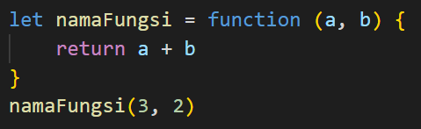

Fungsi
1. Function Declaration
2. Function Expression
3. Arrow Function
4. Function menggunakan Constructor.

Slide 34
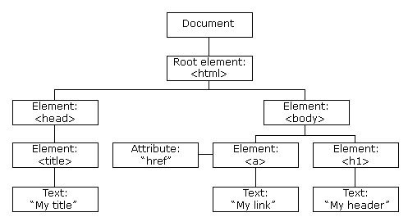
JavaScript Document Object Model (DOM)
Dengan HTML DOM, JavaScript dapat mengakses dan mengubah semua elemen dokumen HTML. Saat halaman web dimuat, browser membuat Document Object Model (DOM) halaman.

Slide 35
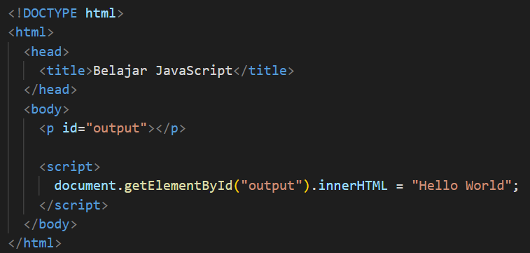
DOM Method
Metode DOM HTML adalah tindakan yang dapat Anda lakukan (pada Elemen HTML). Properti HTML DOM adalah nilai (dari Elemen HTML) yang dapat Anda atur atau ubah. Contoh:

Slide 36
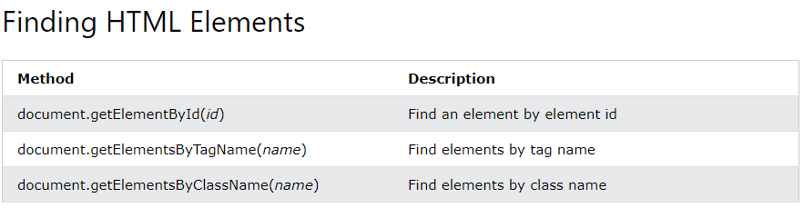
DOM Method
Objek dokumen mewakili halaman web.
Jika ingin mengakses elemen apa pun di halaman HTML, dimulai dengan mengakses objek dokumen.

Slide 37
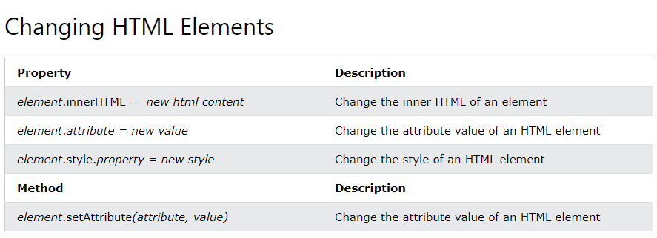
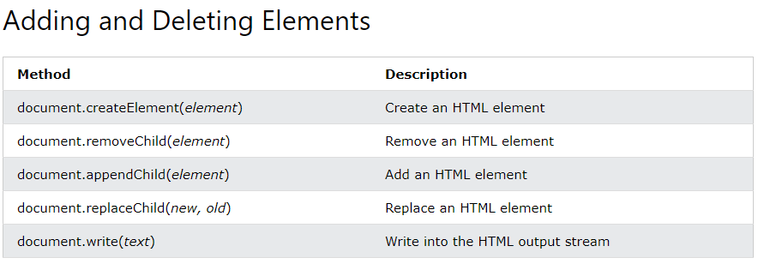
DOM Method

Slide 38
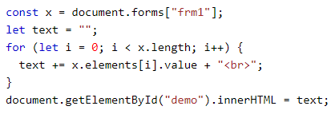
DOM Method
Beberapa cara untuk menemukan elemen:
Menemukan elemen HTML dengan id
Menemukan elemen HTML dengan nama tag
Menemukan elemen HTML dengan nama class
Menemukan elemen HTML dengan pemilih CSS
Menemukan elemen HTML dengan koleksi objek HTML

Slide 39
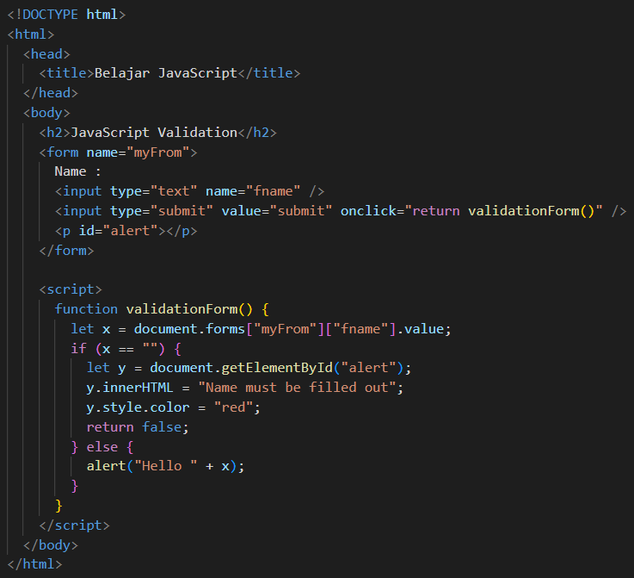
DOM Validation Form
Validasi form HTML dapat dilakukan dengan JavaScript.
Jika bidang formulir (nama f) kosong, fungsi ini akan mengingatkan pesan, dan mengembalikan false, untuk mencegah formulir dikirimkan.

Slide 40
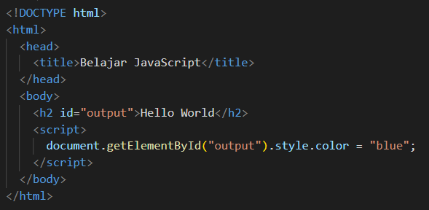
DOM CSS
HTML DOM memungkinkan JavaScript untuk mengubah gaya elemen HTML.
Contoh:

Slide 41

JQuery

Slide 42
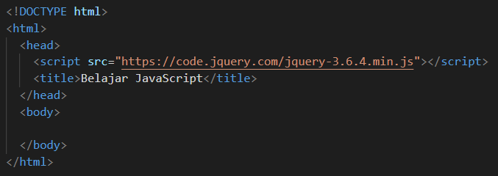
JQuery
jQuery merupakan library dari JavaScript yang digunakan untuk memanipulasi dokumen HTML, penanganan event, animasi dan AJAX
Cara pemanggilan jQuery pada document HTML :

Slide 43
JQuery Selector
jQuery selector memungkinkan untuk memilih dan memanipulasi elemen pada HTML. jQuery selector memilih elemen HTML berdasarkan nama, id, kelas, jenis, dan attribute. Semua jQuery selector dimulai dengan tanda dolar dan tanda kurung $()
Selector | Example | Selects
* | $(“*”) | semua elemen
element <p> | $(“p”) | semua elemen <p>
#id | $(“#namaid”) | elemen yang memiliki id=“namaid”
.class | $(“.namaclass”) | elemen yang memiliki class=“namaclass”
#id,.class | $(“#namaid, .namaclass”) | semua elemen yang memiliki id=“namaid” dan class=“namaclass”

Slide 44
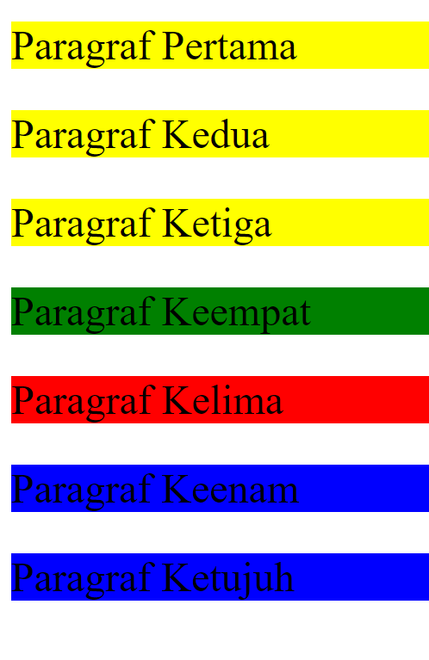
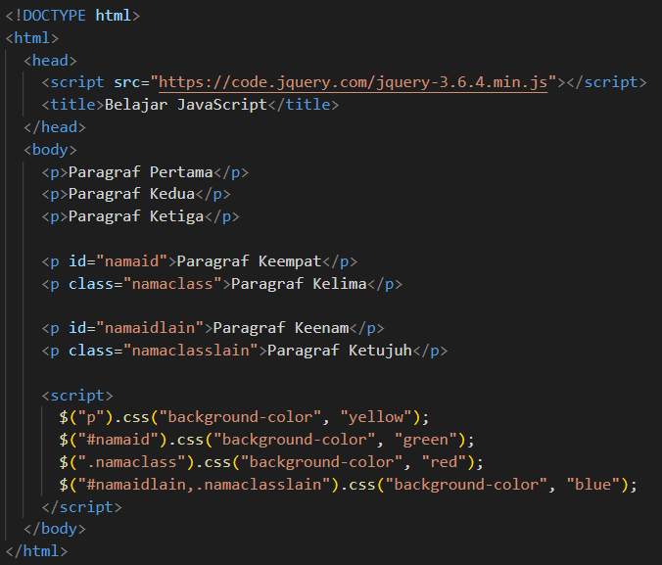
JQuery Selector
Contoh penggunaan jQuery Selector

Slide 45
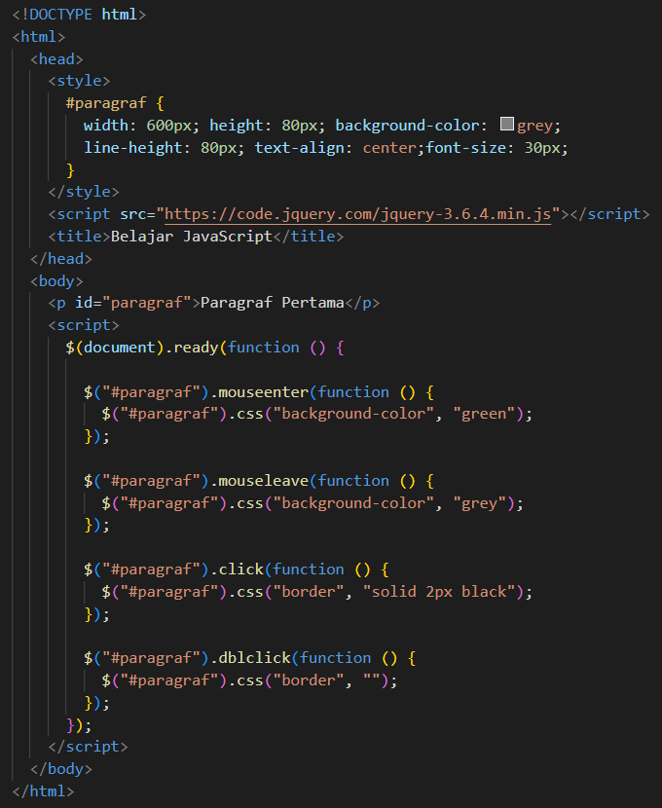



JQuery Selector
jQuery event memungkinkan untuk membuat suatu event dalam elemen HTML.

Slide 46
JQuery Selector
jQuery HTML digunakan untuk melakukan manipulasi DOM HTML
Method | Fungsi
text() | Mengatur atau mengembalikan teks dari elemen yang dipilih
html() | Mengatur atau mengembalikan konten dalam bentuk html yang dipilih
val() | Mengatur atau mengembalikan nilai pada elemen formulir
attr() | Mengatur atau mengembalikan attribute dari elemen

Slide 47
JQuery Selector
jQuery Traversing digunakan untuk memilih dan memanipulasi elemen html melalui hubungannya dengan elemen lain yang diilustrasikan melalui pohon DOM.
<div>
Jenis jQuery Traversing:
Ancestor (parent, parents, parentsUntil)
Descendant (children, find)
Sibling (sibling, next, prev)
<ul>
<li>
<li>
<p>
<span>
<span>

Slide 48
Terimakasih

